Slide 1



Slide 2

Welcome

Slide 3


পরিচিতি
মোঃ ফারুক চৌধুরী
সহকারী শিক্ষক(আইসিটি)
সাদকপুর ইসলামিয়া আলিম মাদরাসা
বুড়িচং, কুমিল্লা
শ্রেণি:নবম
বিষয়:আই,সি,টি
অধ্যায়ঃ৩য়।

Slide 4

শিক্ষার্থীরা এসো আমরা স্ক্রীণের দিকে মনোযোগ দিই…
ডাক্তার
ইঞ্জিনিয়ার
যাহা ছিল অতীতের ক্যারিয়ার
অধ্যাপক
ব্যাংকার
ড্রাইভার
পাইলট
কিন্তু বর্তমানে বা, ভবিষ্যতে ডাক্তার, ইঞ্জিনিয়ার, ব্যাংকার, পাইলট, ড্রাইভার, অধ্যাপক এ সমস্ত কাজের ক্ষেত্রে সবকছিুতে কম্পিউটার যুক্ত হয়েছে অর্থ্যাৎ তথ্য প্রযুক্তিতে ধারণা বা জ্ঞান না থাকলে উক্ত ক্যারিয়ার সমূহেও উন্নতি করা সম্ভব নয়।

Slide 5
শিক্ষার্থীরা তোমরা নিশ্চয়ই বুঝতে পেরেছ আজ আমরা কি বিষয় নিয়ে পাঠ শুরু করব?
আজকের পাঠ শিরোনাম-
আমার ভবিষ্যত ক্যারিয়ার ও আইসিটি

Slide 6
শিখনফল
এ পাঠ শেষে শিক্ষার্থীরা-
১
ক্যারিয়ারে আইসিটির ভূমিকা বর্ণনা করতে পারবে;
২
আইসিটিতে ক্যারিয়ার সমূহ চিহ্নিত করতে পারবে;
৩
প্রোগ্রামিং এর গুরুত্ব বিশ্লেষণ করতে পারবে এবং ক্যারিয়ার হিসেবে আইসিটিতে দক্ষ কর্মীর ভবিষ্যত উজ্জ্বল তা ব্যাখ্যা করতে পারবে।

Slide 7
ভবিষ্যৎ ক্যারিয়ার এবং আইসিটি
আইসিটির মাধ্যমে জ্ঞান ও দক্ষতা অর্জনের মাধ্যমে আমরা ভবিষ্যতে যে উন্নতি লাভ করে থাকি তাকে ভবিষ্যৎ ক্যারিয়ার এবং আইসিটি বলে।

Slide 8
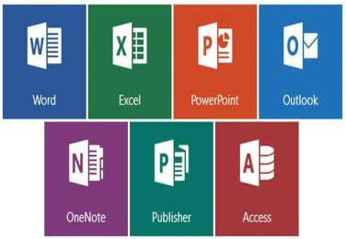
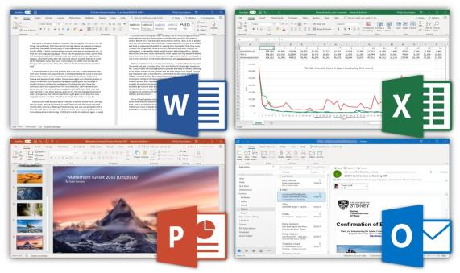
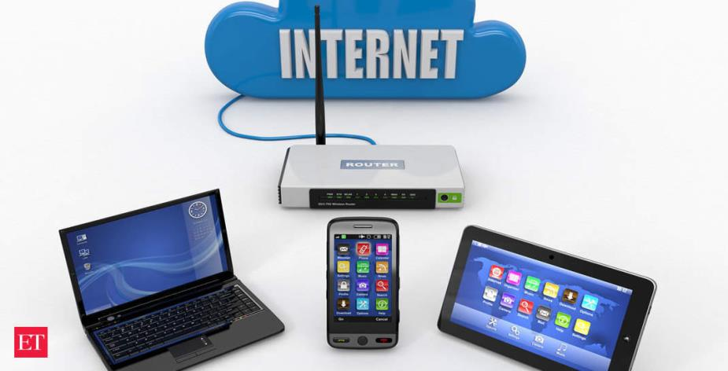
বর্তমানে নিজের ক্যারিয়ারের ক্ষেত্রে তাই আইসিটিতে দক্ষতা উন্নয়নের জন্য নিজেকে যথেষ্ঠ সচেতন হতে হবে। যেমন:
সামাজিক নেটওয়ার্ক ব্যবহার
সাধারণ অফিস সফটওয়ারের ব্যবহার
ই-মেইল ব্যবহার
ইন্টারনেট ব্যবহার

Slide 9
এছাড়াও আইসিটিতে হাজারও ক্যারিয়ারের নাম বলা যায়। ভবিষ্যতে আইসিটিবিহীন একটি দিনও কল্পনা করাও সম্ভব নয়। আইসিটির সর্বমুখী ব্যবহারের কারণে কোনো প্রতিষ্ঠানের কর্মী হিসেবে যোগ দেওয়া কিংবা নিজেই একটা প্রতিষ্ঠান তৈরি করা উভয় ক্ষেত্রে আইসিটিকে এড়িয়ে যাওয়া সম্ভব হবে না।
একক কাজ
একক কাজ

Slide 10
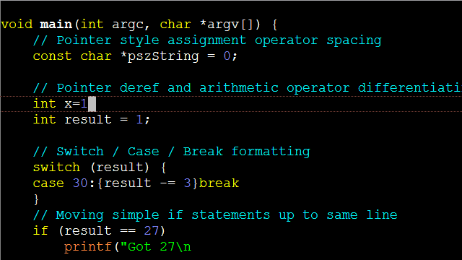
এছাড়াও আইসিটিতে হাজারও ক্যারিয়ারের নাম বলা যায়। ভবিষ্যতে আইসিটিবিহীন একটি দিনও কল্পনা করাও সম্ভব নয়। আইসিটির সর্বমুখী ব্যবহারের কারণে কোনো প্রতিষ্ঠানের কর্মী হিসেবে যোগ দেওয়া কিংবা নিজেই একটা প্রতিষ্ঠান তৈরি করা উভয় ক্ষেত্রে আইসিটিকে এড়িয়ে যাওয়া সম্ভব হবে না।
ক্যারিয়ারের ক্ষেত্রে আইসিটির দক্ষতা সমূহ:-
ওয়েবসাইট ডিজাইন
প্রোগ্রামিং

Slide 11
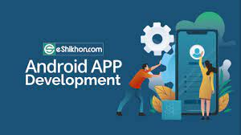
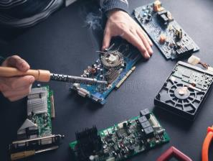
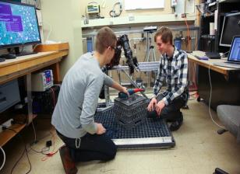

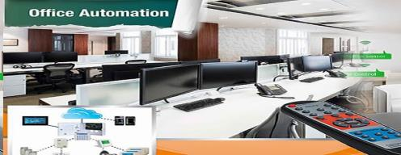
এনড্রয়েড অ্যাপ ডেভেলপমেন্ট
হার্ডওয়্যার ইঞ্জিনিয়ারিং
রোবোটিক ইঞ্জিনিয়ারিং
গ্রাফিক্স ডিজাইনিং
অফিস অটোমেশন ডিজাইন

Slide 12
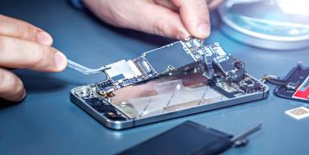
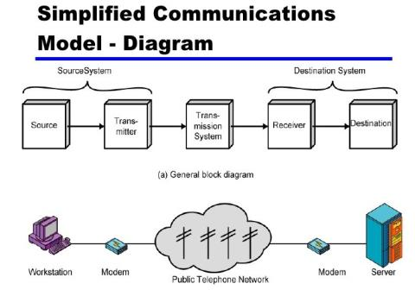
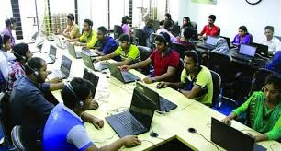
মোবাইল ইঞ্জিনিয়ারিং
ডেটা কমিউনিকেশন
কল সেন্টার

Slide 13
একক কাজ (৩: মিনিট)
পূর্ণরূপ লিখো
    SMS ও
    PIN
বর্তমানের স্মার্ট ফোনের কাজ কি?

Slide 14
বিশ্বের বিভিন্ন দেশের মতো বাংলাদেশেও প্রোগ্রামিংয়ে সম্ভাবনার দ্বার দিন দিন উন্মোচিত হচ্ছে। প্রোগ্রামিং এর চাহিদা বর্তমানে অনেক বেশি। সবকিছুই এখন কম্পিউটারাইজড হচ্ছে, বিভিন্ন সফটওয়্যার দিয়েই এ প্রোগ্রাম তৈরি করা হয়। স্মার্টফোনের বিভিন্ন অ্যাপস প্রোগ্রামিং এর মাধ্যমেই করা হয়।
প্রোগ্রামিংয়ের গুরুত্ব
মোবাইল অ্যাপস তৈরি

Slide 15
নিম্নে বাংলাদেশের প্রোগ্রামারদের সাম্প্রতিক তৈরি জঙ্গি দমনে র‌্যাব কর্তৃক অ্যাপস তৈরি হয়েছে। যেখানে যে কোন একজন মানুষ একটি অ্যানড্রয়েড ফোনের মাধ্যমে অ্যাপসটি ব্যবহার করে আশে পাশের জঙ্গি তৎপরতার তথ্যাবলী ছবি, ভিডিও সহ খুব দ্রুত এবং নিরাপদের সহিত পাঠাতে পারে।

Slide 16
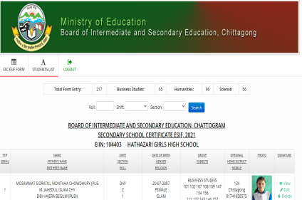

নিম্নে বাংলাদেশের প্রোগ্রামারদের তৈরি সফ্টওয়্যার যার মাধ্যমে বর্তমানে স্কুল, কলেজে এবং বিশ্ববিদ্যালয়ে ছাত্র-ছাত্রীর ভর্তি থেকে শুরু করে অনলাইনের মাধ্যমে রেজিঃ+পরীক্ষার ফরম পূরণ করা হয়ে থাকে।

Slide 17
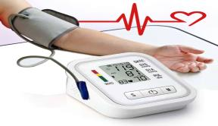
প্রযুক্তি যেভাবে এগিয়ে যাচ্ছে তাতে এক সময় অফিসে বসেই ঘরের টিভি, রেফ্রিজারেটর, রান্না করা, ঘরের লাইট, ফ্যান বন্ধ করা, এয়ারকন্ডিশন ইত্যাদি নিয়ন্ত্রণ করা সম্ভব হবে।
ইলেকট্রনিক ডিভাইসের মাধ্যমে প্রেসার মাপা যায়
ঘরের বাহির থেকে টিভি, রেফ্রিজারেটর, এয়ারকন্ডিশন ইত্যাদি নিয়ন্ত্রন করা যায়

Slide 18
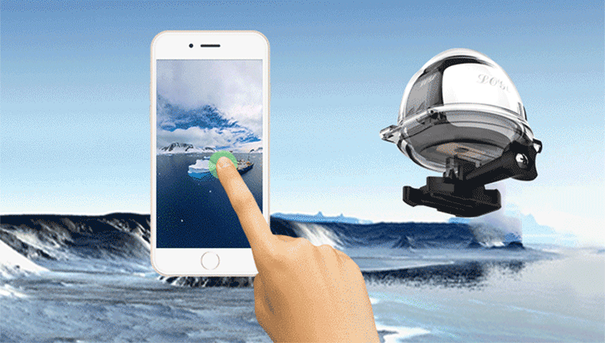
WiFi এর সাহায্যে ৩৬০ ডিগ্রী ক্যামেরার মাধ্যমে যে কোন স্থানে বসে মোবাইলে বাড়ি, অফিস রুম, দোকান ইত্যাদি ভিজিট করা যায়।

Slide 19

মানুষের হাতের নিয়ন্ত্রণে মহাকাশে ছুটে চলছে স্যাটেলাইট।
রান্না থেকে স্যাটেলাইট পরিচালনা পর্যন্ত সবকিছুই মানুষের হাতের নিয়ন্ত্রণের মধ্যে চালে আসবে। আর এর সবকিছুই পরিচালিত হবে কম্পিউটার প্রোগ্রামিং এর মাধ্যমে।

Slide 20
বর্তমানে বাংলাদেশের ভালো প্রোগ্রামাররা গুগল, মাইক্রোসফট, ইনটেল, ফেসবুকের মত বিখ্যাত কোম্পানিগুলোতে কাজ করছে।
ফ্রিল্যান্সের কাজের জন্য প্রয়োজন ধৈর্য এবং ইংরেজি ভাষার দক্ষতা।
বাংলাদেশ কম্পিউটার কাউন্সিল ও আইটি ফার্মে কাজ করে উজ্জ্বল ক্যারিয়ার গঠন করতে পার।

Slide 21
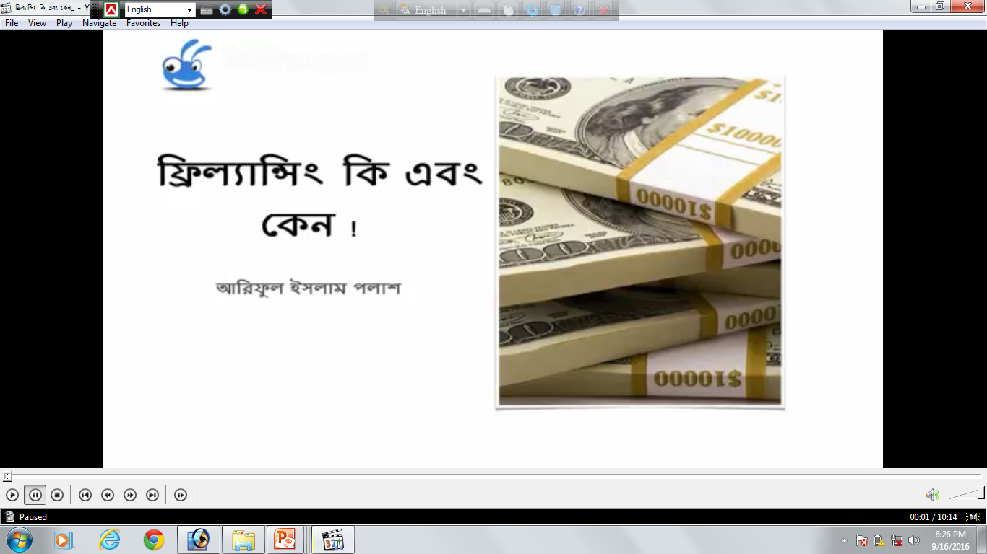
ফ্রিল্যান্সিং:
ফ্রিল্যান্সিং শব্দের মূল অর্থ হলো মুক্ত পেশা। অর্থ্যৎ মুক্তভাবে কাজ করে আয় করার পেশা। আর একটু সহজভাবে বললে, ইন্টারনেটের মাধ্যমে বিভিন্ন প্রতিষ্ঠান বিভিন্ন ধরণের কাজ করিয়ে নেয়।নিজ প্রতিষ্ঠানের বাইরে অন্য কাইকে দিয়ে এসব কাজ করাকে আউটসোর্সিং বলে। যারা আউটসোর্সিং এর কাজ করে দেন, তাদেরকে ফ্রিল্যান্সার বলে।
ফ্রিল্যান্সার যেহেতু মুক্ত পেশা, সেখানে ব্যক্তিগত জবাবদিহিতার চেয়ে কাজের জবাবদিহিতা বেশি। কাজ যদি সঠিক না হয় এবং কাজে সচ্ছতা না থাকে তাহলে এই সেক্টরে সফল হওয়া যায় না।
www.odesk.com
www.getacoder.com
www.guru.com
www.freelancer.com
www.vworker.com
www.elance.com

Slide 22


মানুষ কেন ফ্রিল্যান্সিং করে?
গতানুগতিক চাকরি বা ব্যবসার বাহিরে স্বাধীনভাবে কাজের ইচ্ছা:-
ফ্রিল্যান্সিং এ আসার পিছনে এটা একটা বড় কারণ। অনেকেই স্বাধীনভাবে নিজেদের পছন্দমত কাজ করতে আগ্রহী। সে হিসেবে ফ্রিল্যান্সিং এ থাকে তার পছন্দের কাজসমূহ, করতে পারার মত স্বাচ্ছ্যন্দবোধ। অনেকেই আছে যারা ঘরে বসে এটা স্বাচ্ছ্যন্দমত করতে পারে কিন্তু অফিসে বসে বা অন্য কোথাও ততটা স্বাচ্ছ্যন্দবোধ করে কাজ করতে পারে না। তবে চাইলে ফ্রিল্যান্সিং নিজের ঘরে বসে, বারান্দায় বসে এমনকি নির্জন কোন স্থানে বসেও তার কাজটি করতে পারে।

Slide 23

ফ্রিল্যান্সিং এর জন্য যা সবচেয়ে বেশি প্রয়োজন হয় তা হল-
কাজের অভিজ্ঞতা
ইংরেজি ভাষায় দক্ষতা

Slide 24
সবশেষে আমাদের জানা দরকার কিকি বিষয়ে ফ্রিল্যন্সিং করা যায়?
আর্টিকেল রাইটিং
ফটোগ্রাফি
ওয়েব ডিজাইন
সার্চ ইঞ্জিন অপটিমাইজেশন
ওয়েব ডেভেলপমেন্ট
সফ্টওয়্যার তৈরি
মোবাইল এপ্লিকেশন তৈরি
গেইম ডেভেলপমেন্ট
ইত্যাদি ইত্যাদি ইত্যাদি!
বই লেখা
এসব বিবেচনা করে নিজেকে আইসিটিতে দক্ষ হয়ে উঠার জন্য, একবিংশ শতাব্দীর চ্যালেঞ্জ মোকাবেলার জন্য, নিজের ক্যারিয়ারকে উচ্চ মাত্রায় নিয়ে যাওয়ার জন্যে এখন থেকেই সচেষ্ঠ হওয়ার প্রয়োজন ।
গ্রাফিক্স ডিজাইন
ডাটা এন্ট্রি
প্রোগ্রামিং

Slide 25
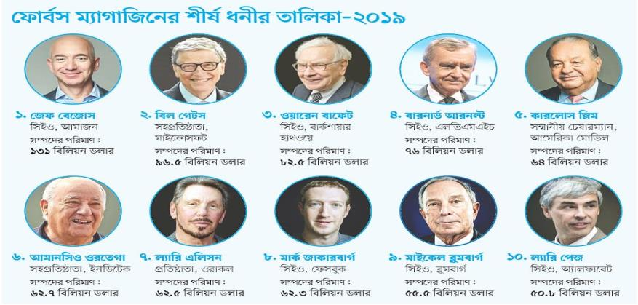
আইসিটি'র মাধ্যমে বর্তমানে বিশ্বের ধনীর তালিকায় যারা নাম লিখিয়েছেন…

Slide 26

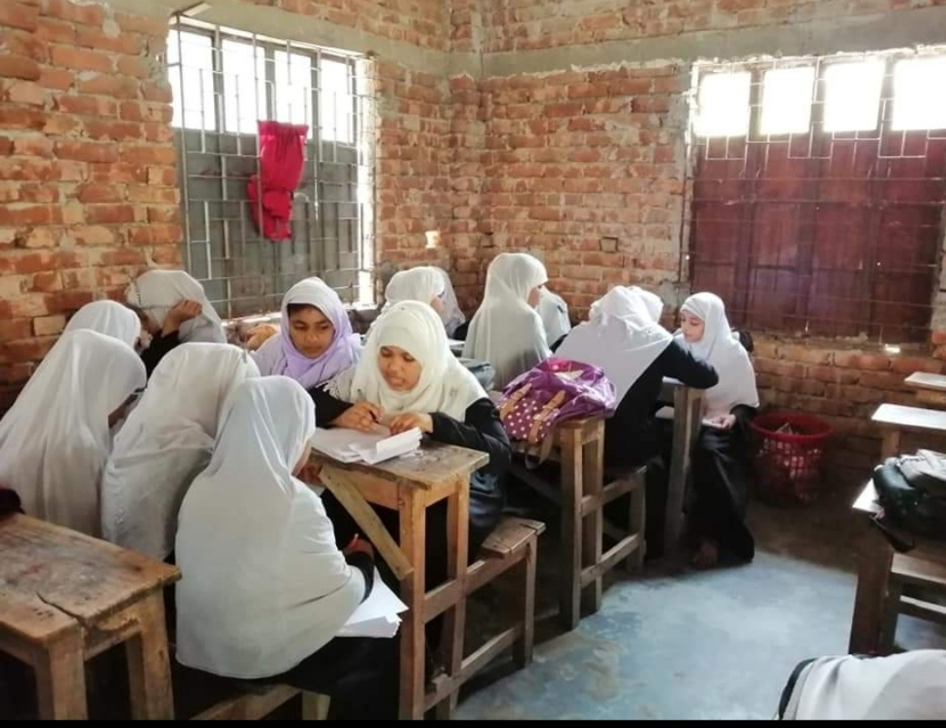
দলীয় কাজ
শিক্ষার্থীরা তোমরা সবাই ৫জন নিয়ে একটি গ্রুপ তৈরি করে ১০ টি দলে ভাগ হয়ে যাও:
কাজের নাম
ক্যারিয়ার গড়ার প্রধান মাধ্যম হিসেবে প্রোগ্রামিং এর ভূমিকা বর্ণনা করো?

Slide 27
সমাধান:-
প্রোগ্রামিং হলো কতকগুলো নির্দেশের সমষ্ঠিকে বোঝায়।
প্রোগ্রামিং এর মাধ্যমে করা যায় এমন কয়েকটি কাজ হলো:
কম্পিউটার সিস্টেমে প্রোগ্রাম লিখে বিভিন্ন সমস্যা সমাধানের জন্য সফ্টওয়্যার তৈরিতে প্রোগ্রামিং করা হয়।
স্মার্ট ফোনের বিভিন্ন অ্যাপস প্রোগ্রামিং এর মাধ্যমে করা হয়।
প্রোগ্রমিং এর মাধ্যমে বিভিন্ন বিষয়ের উপর বিভিন্ন ধরণের ওয়েবসাইট নির্মাণ করা হয়।
বর্তমানের স্মার্ট ফোনের মাধ্যমে মানুষের রোগ নির্ণয় করা হচ্ছে, অ্যাপস এর মাধ্যমে যা তৈরি করা হয় প্রোগ্রামিং এর মাধ্যমে।
অফিসে বসেই ঘরের টিভি, ফ্রিজ, নিয়ন্ত্রণ করা যাবে, রান্নাঘর থেকে স্যাটেলাইট পরিচালনা সবই মানুষের নিয়ন্ত্রণে চলে আসবে। আর এসব কিছু সম্ভব হবে প্রোগ্রামিং এর মাধ্যমে।
প্রোগ্রামিং করে বিভিন্ন কাজের উপযোগী রোবট তৈরি করা যায়। এসব রোবট মানুষের মতোই নানা ধরণের কাজ করে মানুষকে সাহায্য করতে পারে।

Slide 28
বাড়ির কাজ
তুমি কী মনে কর তোমার ভবিষ্যৎ ক্যারিয়ার উন্নয়নের জন্য আইসিটি শিক্ষা আবশ্যক এবং কেন? ব্যাখ্যা কর।

Slide 29


THANKS ALL

